Slide 1
Turvaa, luottamusta, toimintaa Perusturvan
ja toimeliaisuuden
kokonaisuudistus – TOIMI

Slide 2
Perusturvan ja toime­li­ai­suuden kokonaisuudistus – TOIMI
Val­ti­o­neu­vos­to on käyn­nis­tä­nyt hank­keen val­mis­te­le­maan pe­rus­tur­van ja toi­me­li­ai­suu­den ko­ko­nai­suu­dis­tus­ta ajalle 28.9.2017–28.2.2019.
Teh­tä­vä­nä on tu­kea po­liit­ti­sia toi­mi­joi­ta ja puo­lu­ei­ta pe­rus­tur­vaa uu­dis­ta­vien nä­ke­mys­ten muo­dos­ta­mi­ses­sa ja seuraavissa hallitusneuvotteluissa tehtävissä päätöksissä.
Hanke tekee tar­vit­ta­es­sa eh­do­tuk­sia use­am­mas­ta kokonaisuudistuksen vaih­to­eh­dos­ta tai mal­lis­ta.

Slide 3
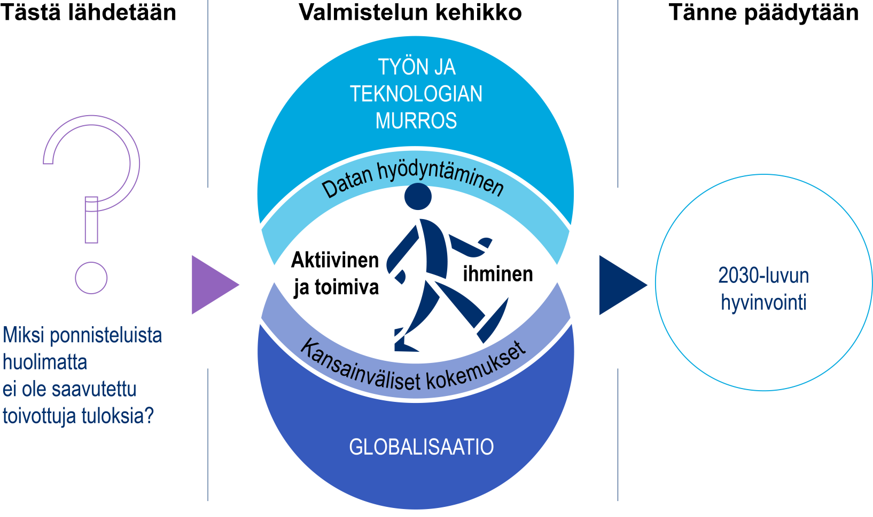
Toimi-hankkeen viitekehys

Slide 4
Tavoitteet:
Hankkeen tehtävä on valmistella kokonaisuudistusta, joka:
Parantaa työllisyyttä ja toimeliaisuutta
Kan­nus­taa työn te­ke­mi­seen ja yrit­tä­jyy­teen.
Tor­juu ja vä­hen­tää eri­ar­voi­suut­ta.
Valmistelee ny­kyis­tä sel­ke­äm­män ja yk­sin­ker­tai­sem­man jär­jes­tel­män

Slide 5
Taustamuuttujia ja edellytyksiä
Uudistus vas­taa työn mur­rok­seen sekä muut­tu­vaan per­he- ja ko­ti­ta­lous­ra­ken­tee­seen.
Julkisen talouden kestävyys, kustannus-, työl­li­syys- ja tu­lon­ja­ko­vai­ku­tuk­set huomioidaan.
Digitalisaation hyödyntäminen on merkittävä väline.
Erityisesti tarkastellaan asumisen tukemisen vaihtoehtoja.
Val­mis­te­lu­työ koor­di­noi­daan Juho Saa­ren joh­ta­man eri­ar­voi­suus­työ­ryh­män kans­sa ja huomioidaan muut uudistushankkeet ja tutkimukset.

Slide 6
Toimintatapa
Työtä johtaa ohjausryhmä, jonka puheenjohtajana toimii valtiosihteeri Paula Lehtomäki (VNK). Ryhmään kuuluvat kansliapäällikkö Jari Gustafsson (TEM), valtiosihteeri Martti Hetemäki (VM), kansliapäällikkö Anita Lehikoinen (OKM) ja kansliapäällikkö Päivi Sillanaukee (STM).
Oh­jaus­ryh­mä laa­tii loppuraportin vaih­to­eh­toi­si­ne eh­do­tuk­si­neen ja luo­vut­taa se hal­li­tuk­sel­le hel­mi­kuus­sa 2019.
Ko­ko­nai­suu­dis­tuk­sen val­mis­te­lua seu­ra­taan sään­nöl­li­ses­ti hal­li­tuk­sen stra­te­gi­ais­tun­nois­sa ja tar­vit­ta­es­sa ta­lous­po­liit­ti­ses­sa mi­nis­te­ri­va­li­o­kun­nas­sa.
Hankkeella on laaja seurantaryhmä, jonka jä­se­ninä on eduskuntaryhmien, työ­mark­ki­noi­den kes­kus­jär­jes­tö­jen sekä yrit­tä­jien ja so­si­aa­li- ja ter­vey­sa­lan kes­keis­ten jär­jes­tö­jen edus­ta­jia.
Hanketta valmistelee pro­jek­ti­ryh­mä, joka valmistelee ohjausryhmälle uu­dis­tuk­seen tar­vit­ta­vat mal­lit ja vaih­to­eh­dot.
Tutustu projekti- ja seurantaryhmän kokoonpanoon: http://vnk.fi/toimi/perustiedot

Slide 8
Edetään vaihe vaiheelta
Seurantaryhmä linjaa työtä:
Tammikuu:
Ilmiökartta; tehtäväalueen määrittely
Maaliskuu:
Perustavien kysymysten linjaukset
Toukokuu:
Vaihtoehtokartta; alustavat hahmot vaihtoehdoille
Syyskausi:
Vaihtoehtojen
täsmentäminen ja
kiteyttäminen; työpajat ja valmistelutyö

Slide 9
Ilmiökartta hankkeen jäsentäjänä
Toimi-hankkeessa perusturvan ja toimeliaisuuden uudistamista lähestytään ilmiölähtöisesti.
Ilmiöt kuvaavat esiymmärrystä, jonka pohjalta työstetään, uudistetaan ja täydennetään teemoja.
Ilmiökartta perustuu kysymykseen: Mihin kysymyksiin uudistustyössä tulisi vastata?

Slide 10
Toimi- hankkeen ilmiökartta

Slide 11
Lisätietoa: http://vnk.fi/toimi
#Toimi2030
projektipäällikkö Liisa Heinämäki, p. + 358 29 5160436, +358 50 5676071 liisa.heinamaki@vnk.fi
Kuvat: VNK

